Slide 1

MATERIEL ELECTRIQUE PORTATIFS
ADMJSP / Pôle Pédagogie – 2024 – Version 2

Slide 2
Matériels électriques portatifs
Objectifs
Introduction
Les lampes portatives
Les éclairages sur moteurs thermiques
Mise en oeuvre du lot éclairage
A la fin de cette partie, vous serez capable de connaître les matériels électriques portatifs utilisés par les sapeurs-pompiers du SDMIS.
2

Slide 3
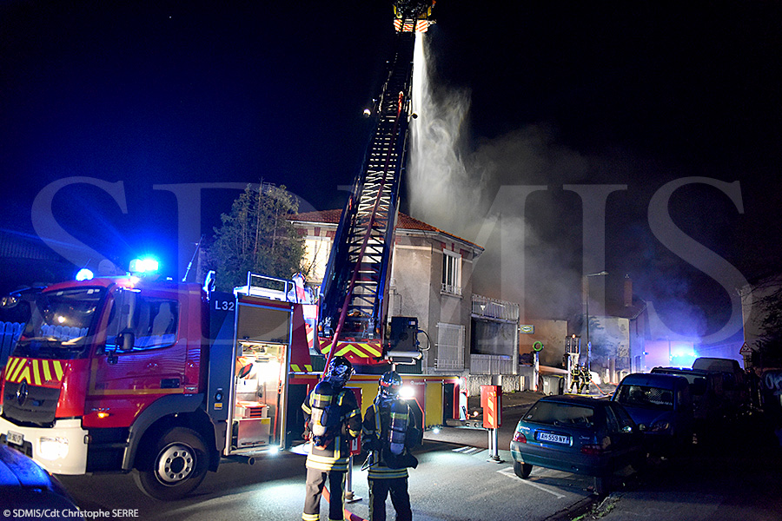
Introduction
Toutes les interventions ne sont pas diurnes et certaines se déroulent dans des locaux, sous-sols, obscurs ou dont l'électricité a été coupée soit :
Par le sinistre lui-même,
Par mesure de sécurité (coupure des fluides dans la MGO).

Slide 4
Introduction
L'éclairage est un facteur très important dans une intervention car :
Facilite l'action du personnel,
Augmente les conditions de sécurité des intervenants.
2 grandes familles de matériels d'éclairage utilisés par les SP :
Lampes portatives,
Lampes sur moteur thermique,
4

Slide 5
Les lampes portatives
Se doivent d'être robustes et ne pas provoquer d'explosion.
Afin de ne pas provoquer d'explosion, elles répondent à la norme ATEX (ATmosphère EXplosive).
Tout matériel d'éclairage individuel utilisé par les SP doit comporter le marquage suivant :
      II comme groupe d'appareil,
      Norme CE,
      2 comme catégorie d'appareil,
      G comme gaz.

Slide 6
Les lampes portatives
Tout moyen d'éclairage doit toujours être allumé à l'extérieur d'une zone potentiellement explosive, même s'il est antidéflagrant.
Dotation individuelle : lampe F 1

Slide 7
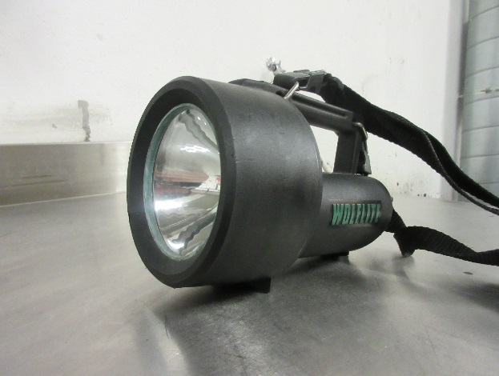
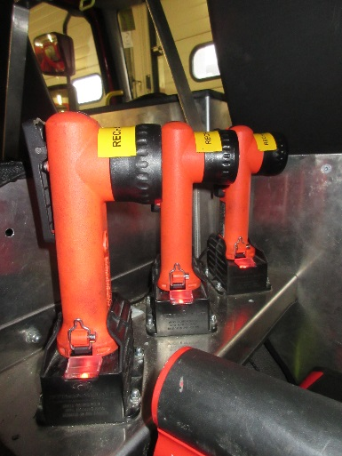
Les lampes portatives
Lampes dans les engins :
Lampe coudée peut se fixer sur les bretelles du harnais de l'ARI.
Se mettent en charge dans le véhicule.
7

Slide 8
Les éclairages sur moteurs thermiques
Engins sont dotés de moyens d'éclairage fonctionnant à l'aide d'un moteur thermique :
Projecteurs ou ballons sur mâts : FSRM, FSD, FMC, etc.
Projecteurs sur : FPT, VSAV, EPC, VID, etc.
Projecteurs ou ballons sur trépied associés à un groupe électrogène : VID, CTU, etc.
Engins spécifiques d'éclairage.

Slide 9
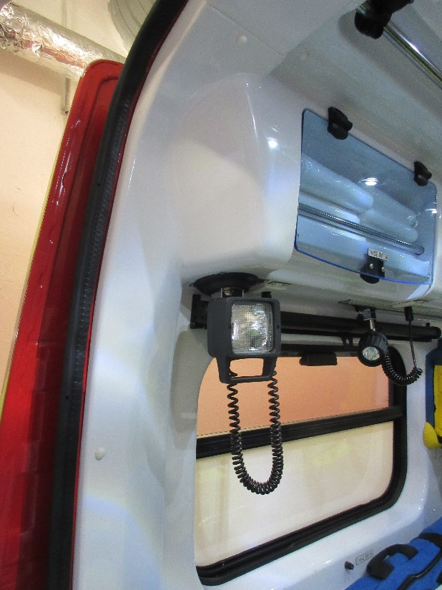
Les éclairages sur moteurs thermiques
Projecteurs des engins d'incendie et de secours :
Souvent les véhicules comportent un à deux projecteurs (12 ou 24 volts) :
1 fixe sur le toit à l'avant du véhicule,
1 mobile à l'arrière.
9

Slide 10
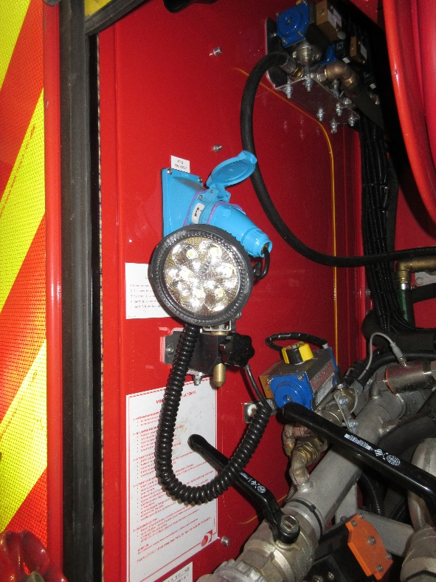
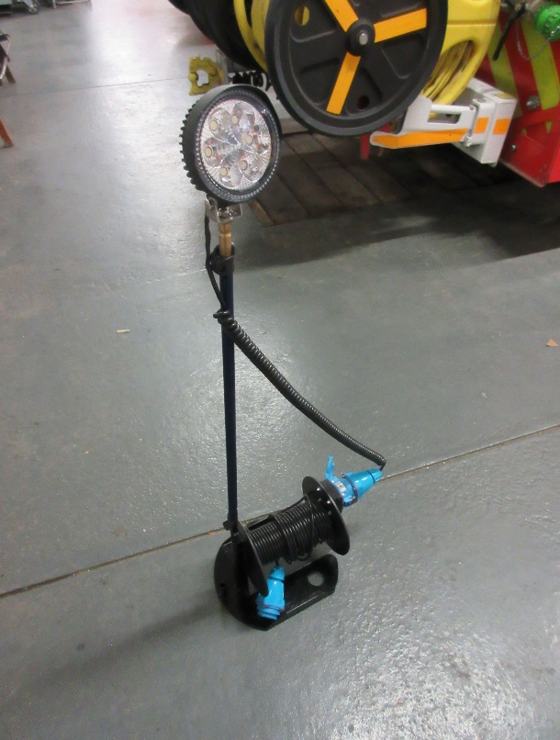
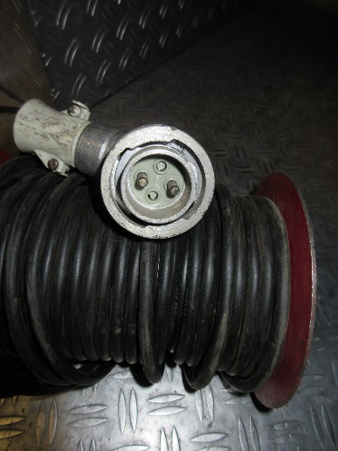
Les éclairages sur moteurs thermiques
Projecteurs des engins d'incendie et de secours :
Projecteur arrière peut-être utilisé comme une baladeuse car il est associé à 1 trépied et 1 rallonge de 25 m avec prises maréchal.
10

Slide 11
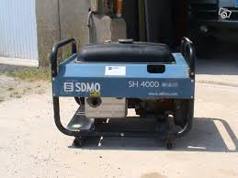
Les éclairages sur moteurs thermiques
Eclairages associés à un groupe électrogène :
Qu'est-ce qu'un groupe électrogène ?
Appareil permettant d'obtenir une source de courant en secours pouvant être employée dans toutes les interventions où une alimentation électrique est nécessaire en l'absence de raccordement au secteur ou en cas de défaut d'alimentation secteur.
11

Slide 12
Les éclairages sur moteurs thermiques
Eclairages associés à un groupe électrogène :
La production d'électricité par un groupe électrogène doit être autonome et ne nécessiter qu'un approvisionnement en carburant.
Pour produire le courant, la génératrice doit recevoir un mouvement rotatif via son arbre d'entraînement.
Ce mouvement est produit par un moteur thermique, essence ou diesel, équipé d'une régulation mécanique modulant sa vitesse de rotation en fonction de la charge.
12

Slide 13
Les éclairages sur moteurs thermiques
Eclairages associés à un groupe électrogène :
Groupe électrogène est toujours défini selon sa puissance exprimée en Watts (W), kilowatts (kW) ou en kVa (kilovolt-ampère) et sa tension de courant de sortie en Volts.
Groupes mobiles nécessitent d'être le plus compact possible et proposent des puissances domestiques (1 à 6 kW pour les portatifs) jusqu'à 10 kW maximum pour les déplaçables dans des tensions de courant standard 230 V (monophasé) et 400 V (triphasé).
A quelques exceptions près, les groupes électrogènes portatifs utilisés au SDMIS ont une puissance de 4 kVa.
13

Slide 14
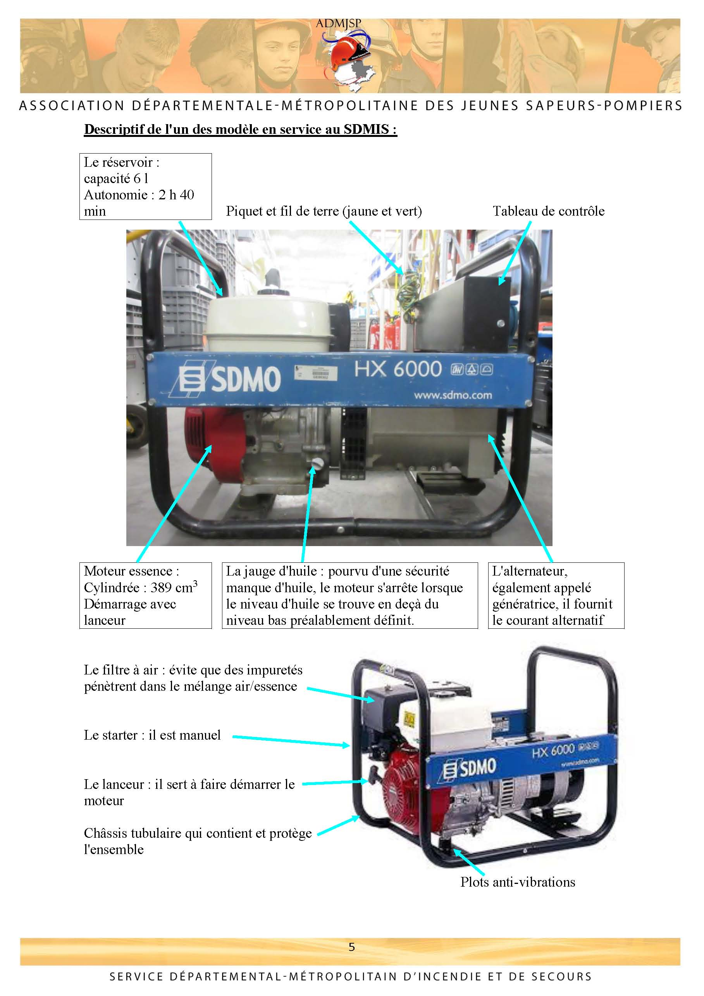
Les éclairages sur moteurs thermiques
Eclairages associés à un groupe électrogène :
14

Slide 15
Les éclairages sur moteurs thermiques
Eclairages associés à un groupe électrogène :
15

Slide 16
Les éclairages sur moteurs thermiques
Eclairages associés à un groupe électrogène :
16

Slide 17
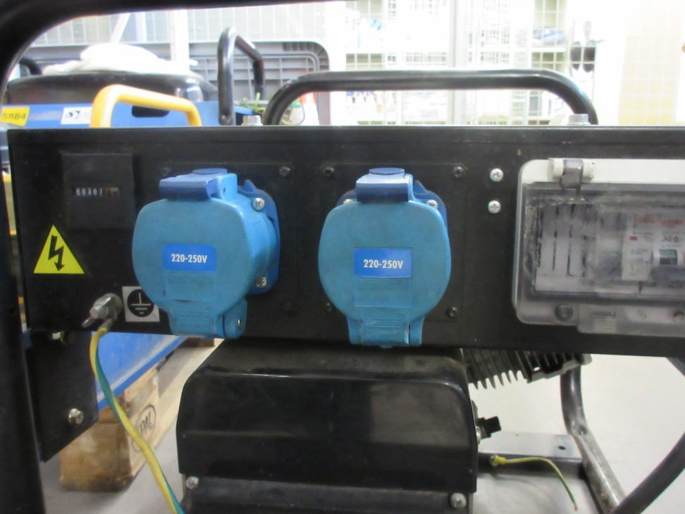
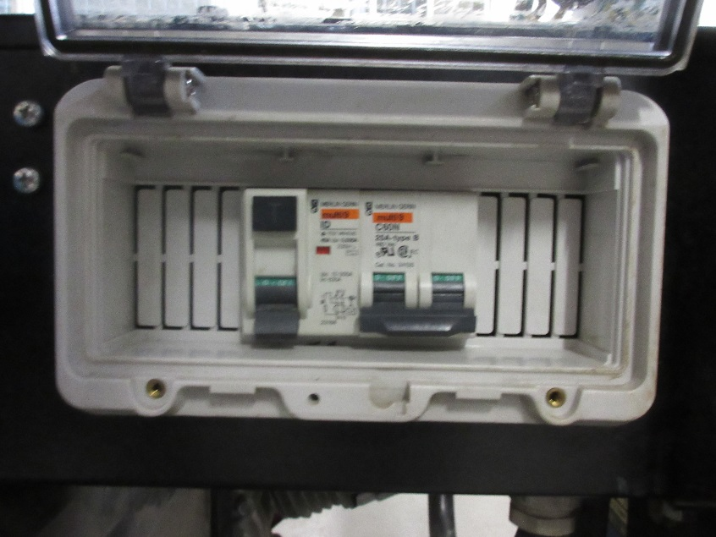
Les éclairages sur moteurs thermiques
Eclairages associés à un groupe électrogène :
Tableau de contrôle : il comprend 2 prises et le différentiel.
17

Slide 18

Les éclairages sur moteurs thermiques
Eclairages associés à un groupe électrogène :
Différentiel ou disjoncteur protège d'une part le matériel d'une surcharge de courant ou d'une défaillance du système et, d'autre part, les personnes qui pourraient s'électriser ou s'électrocuter en touchant le groupe.
18

Slide 19
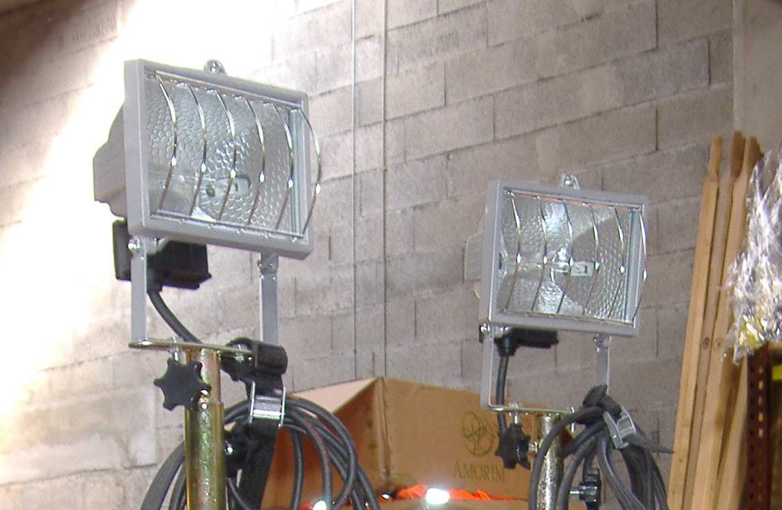
Les éclairages sur moteurs thermiques
Projecteurs :
Projecteurs halogènes ou à LED, montés sur un trépied ou un mât télescopique, complète le lot éclairage.
19

Slide 20
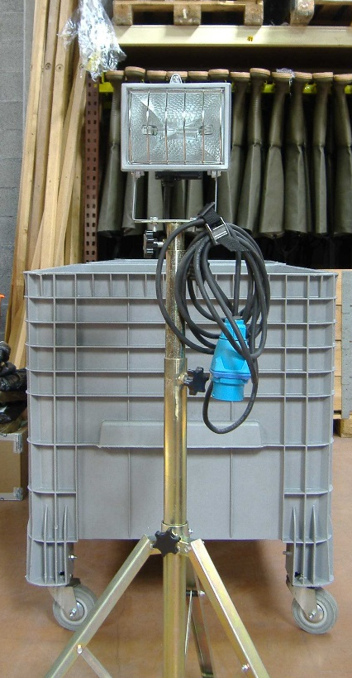
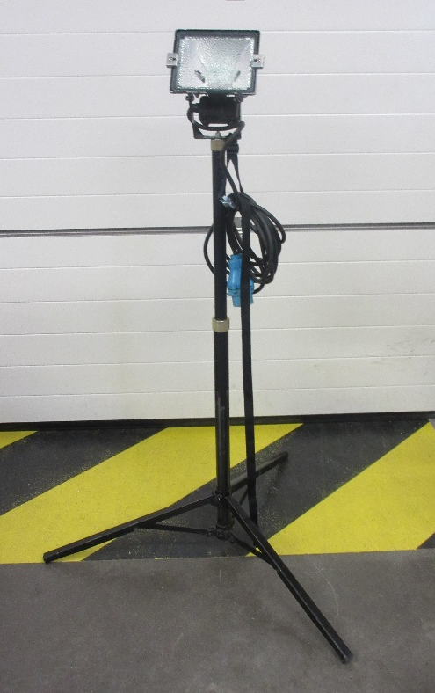
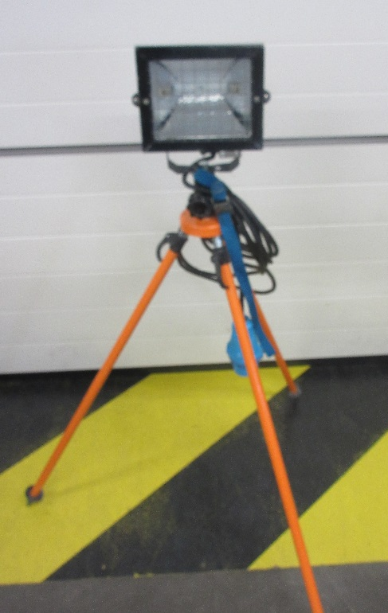
Les éclairages sur moteurs thermiques
Trépieds :
Sont destinés à éclairer une pièce, un local ou un point sensible.
20

Slide 21
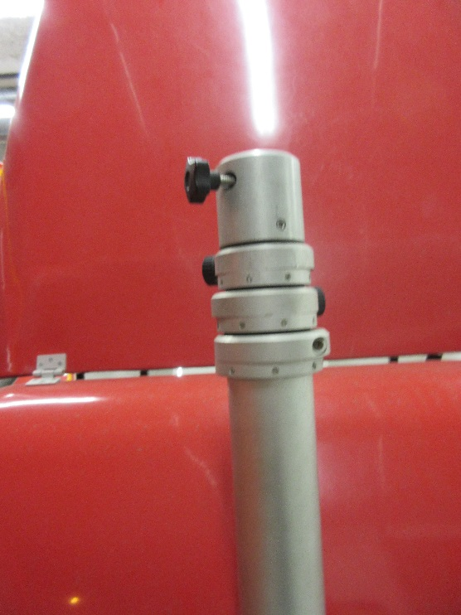
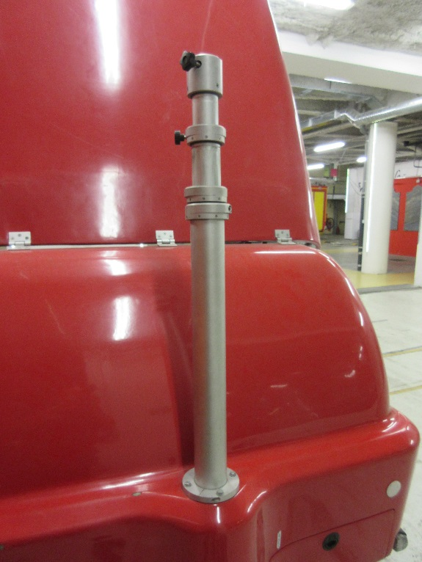
Les éclairages sur moteurs thermiques
Mâts télescopiques :
Position fermée : tous les éléments sont rentrés les uns dans les autres et ils sont solidarisés par une bague métallique munie d'une molette.
21

Slide 22
Les éclairages sur moteurs thermiques
Projecteurs :
Précautions d'emplois :
Projecteurs halogènes étant très chauds, ne pas les manipuler allumés ou sitôt éteint.
Si le projecteur doit être déplacé, alors qu'il a déjà été monté, le faire en prenant le trépied et sans l'incliner.
22

Slide 23
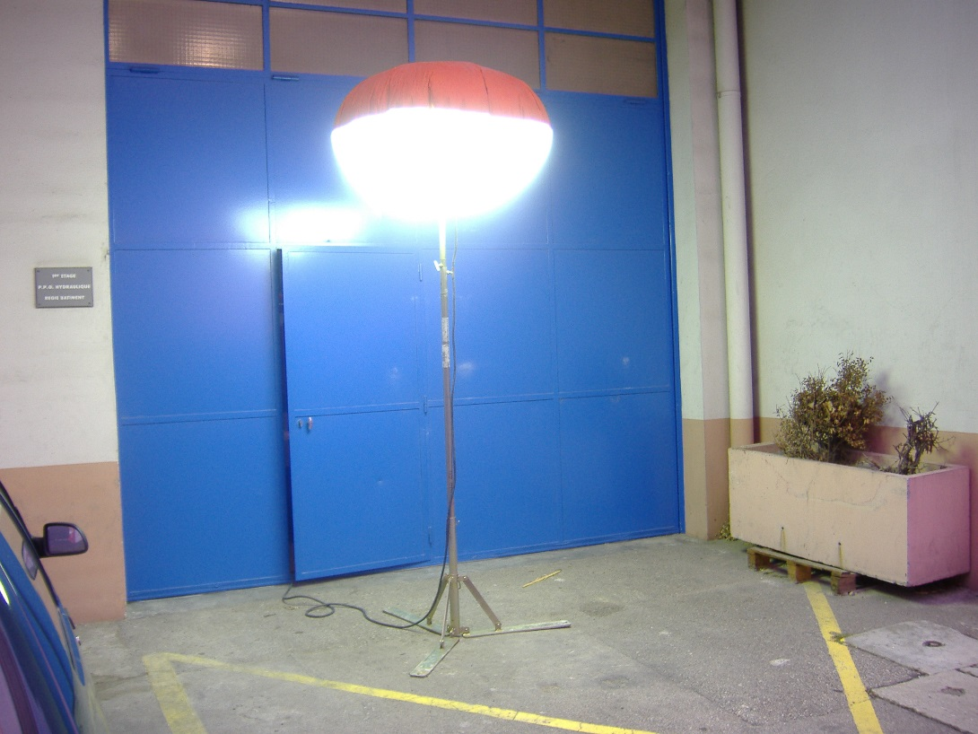
Les éclairages sur moteurs thermiques
Ballons d'éclairage :
Ballons, auto gonflant, d'une puissance de 2 000 watts, permettent un éclairage omnidirectionnel (360°), sans ombre portée et sans éblouissement.
23

Slide 24
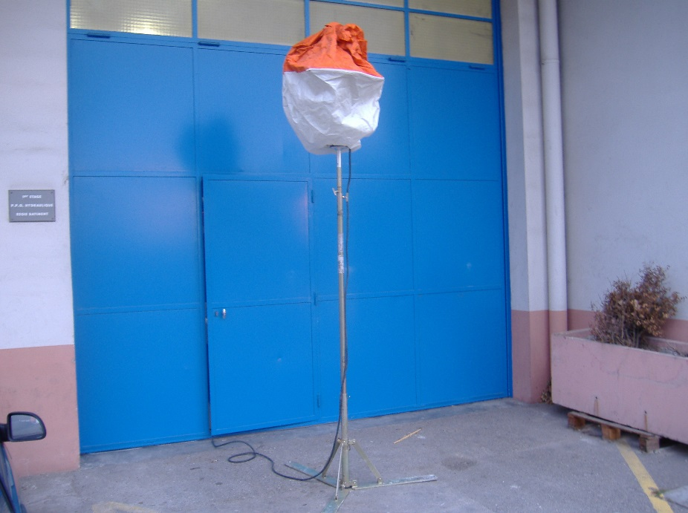
Les éclairages sur moteurs thermiques
Ballons d'éclairage :
Diamètre : 90 cm, auto-gonﬂé par un ventilateur intégré,
Surface éclairée maximum : 1 500 m²,
Résistant à la pluie et à la poussière,
Poids total : 7 kg,
Trépied télescopique.
24

Slide 25

Les éclairages sur moteurs thermiques
Ballons d'éclairage :
Précaution d'emploi :
Laisser le ballon refroidir quelques minutes avant de le replier.
25

Slide 26
Les éclairages sur moteurs thermiques
Matériels électriques auxiliaires :
Matériels complémentaires indispensables pour la mise en œuvre des groupes électrogènes et des projecteurs ou des ballons d'éclairage, ils servent à alimenter en électricité les matériels portatifs et apportent une sécurité pour travailler en atmosphères dangereuses ou humides.
Nous trouvons des :
Dévidoirs de câble,
Boîtiers de jonction ou boîtiers de dérivation.
26

Slide 27
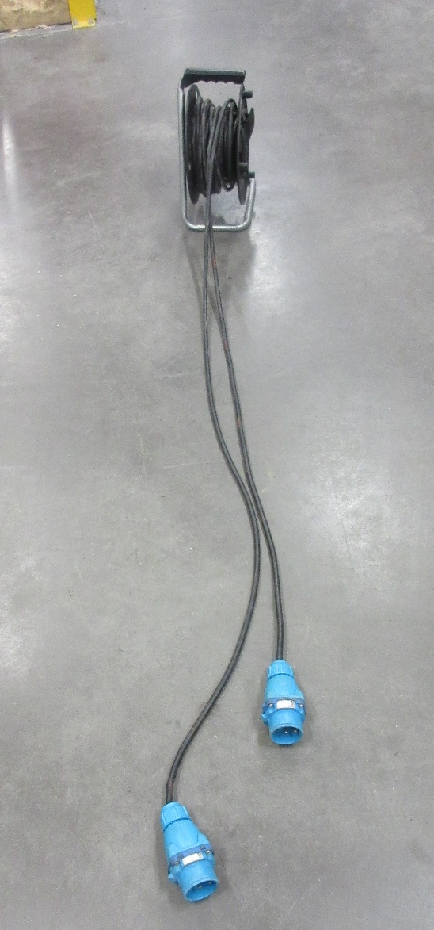
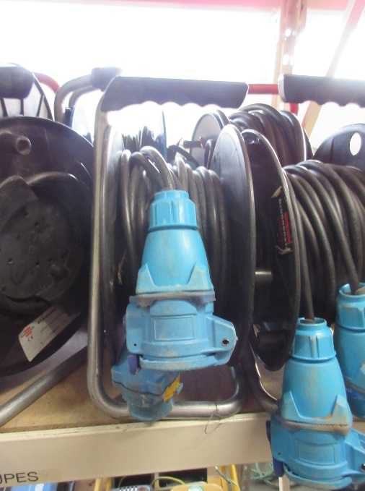
Les éclairages sur moteurs thermiques
Matériels électriques auxiliaires :
Enrouleur de câble mobile d'une capacité de 25 m.
Tous les câbles sont roulés en double.
27

Slide 28
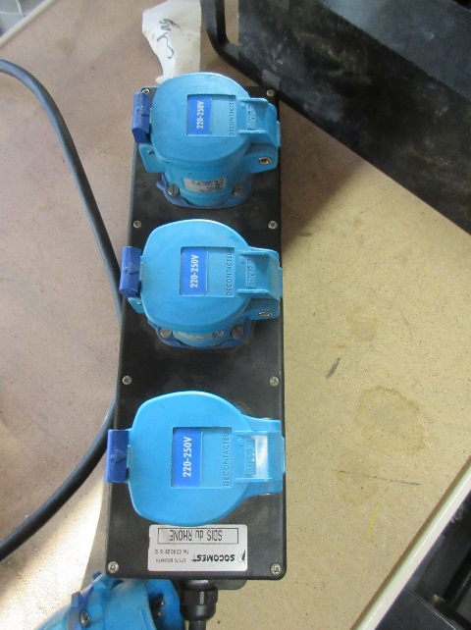
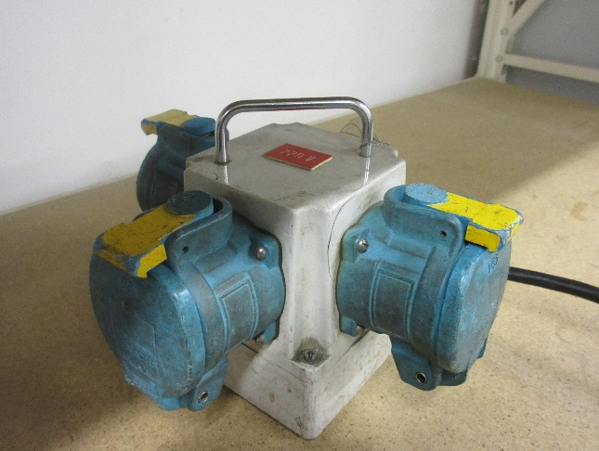
Les éclairages sur moteurs thermiques
Matériels électriques auxiliaires :
Boîtier de dérivation :
Etanche à l'eau et antidéflagrant, comporte plusieurs prises permettant de brancher simultanément plusieurs appareils.
28

Slide 29
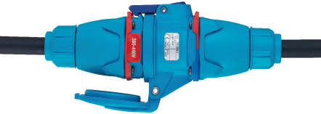
Les éclairages sur moteurs thermiques
Matériels électriques auxiliaires :
Prises maréchal :
Prises étanches et antidéflagrantes, munies d'un système de détrompage, permettent de sécuriser l'utilisation des matériels électriques en milieu humide.
Fiche femelle est équipée d'un couvercle étanche évitant toute intrusion de salissures ou liquides.
29

Slide 30
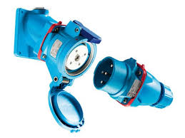
Les éclairages sur moteurs thermiques
Matériels électriques auxiliaires :
Système de détrompage ou détrompeur empêche d'accoupler des appareils de configurations différentes : voltage, puissance, type de courant, etc.
30

Slide 31
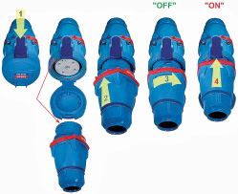
Les éclairages sur moteurs thermiques
Matériels électriques auxiliaires :
Fonctionnement :
La manœuvre de la connexion s'effectue en
4 temps :
Ouverture du couvercle,
Alignement des repères et introduction de la fiche,
Rotation de la fiche : elle est en position de repos ou d'attente,
Connexion en poussant la fiche jusqu'à l'accrochage du crochet.
31

Slide 32
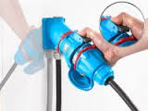
Les éclairages sur moteurs thermiques
Matériels électriques auxiliaires :
Fonctionnement :
Manœuvre de déconnexion s'effectue en 2 temps :
Pression de déconnexion du crochet, qui permet à la fiche, grâce à sa bague d'éjection, de reculer et coupe le courant ;
La fiche reste en position d'attente, en évitant de reposer sur un sol encombré ou humide.
32

Slide 33
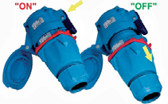
Les éclairages sur moteurs thermiques
Matériels électriques auxiliaires :
Fonctionnement :
2. Retrait de la fiche par rotation
33

Slide 34
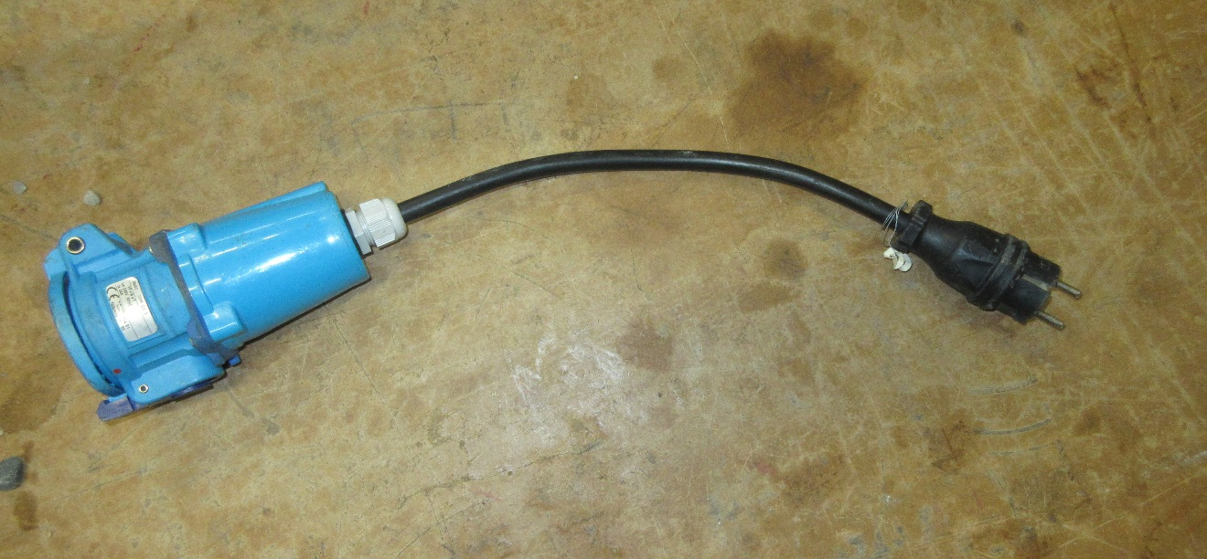
Les éclairages sur moteurs thermiques
Matériels électriques auxiliaires :
Afin de relier les appareils directement sur le secteur, des adaptateurs maréchal mâle / ménager femelle et ménager mâle / maréchal femelle équipent les lots éclairages.
34

Slide 35
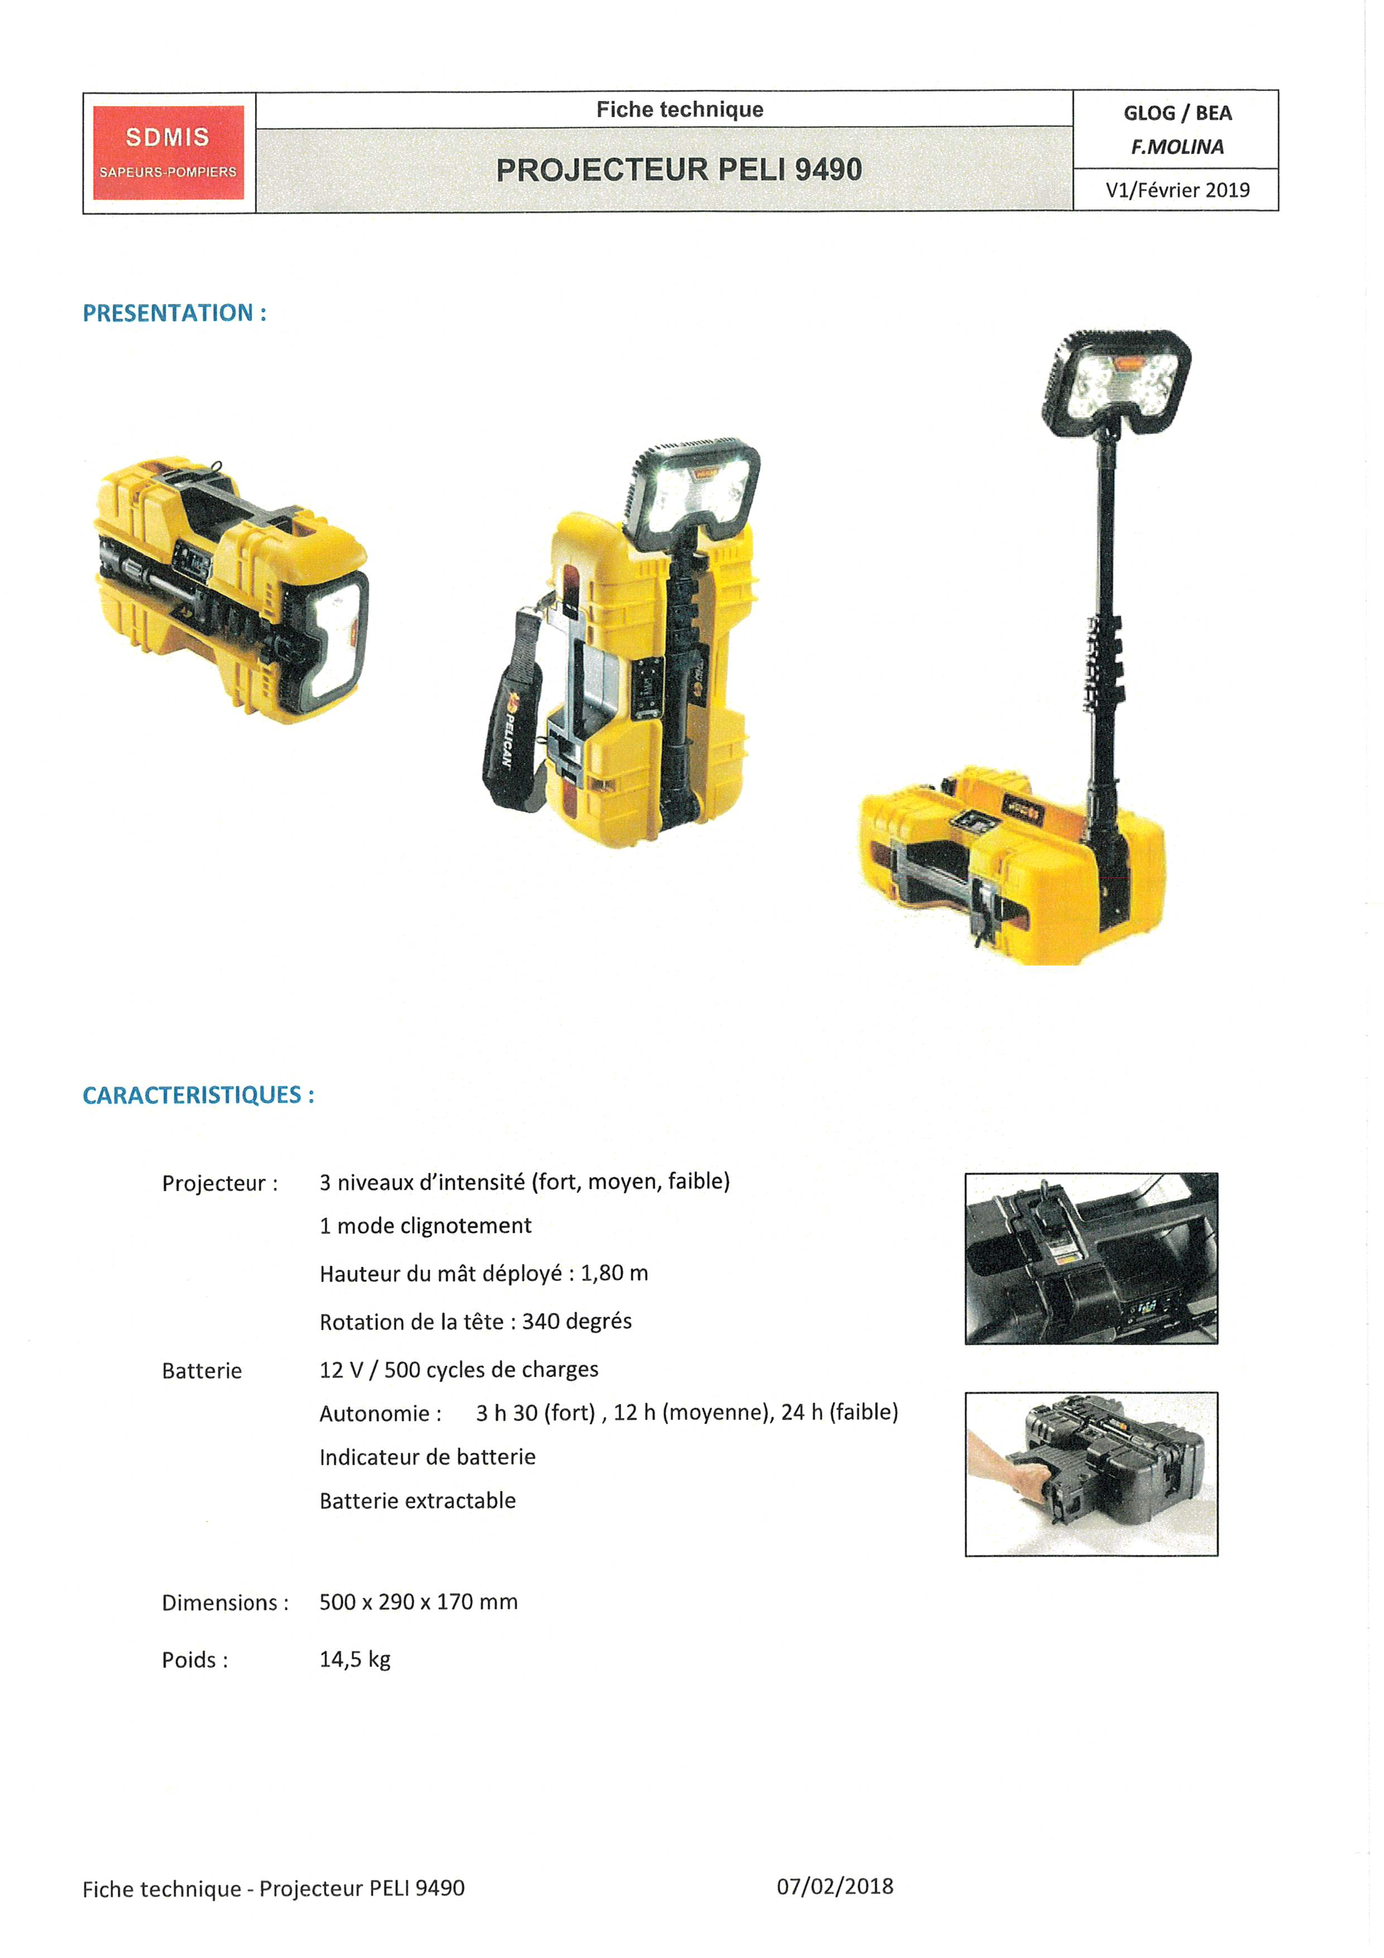
Les éclairages sur Batterie
Lampe PELI 9490 :
35

Slide 36
Les éclairages sur Batterie
Lampe PELI 9490 :
Projecteur avec 3 niveaux d'intensité (fort, moyen, faible), un mode clignotement
Hauteur du mât déployé : 1,80 m
Rotation de la tête à 340°.
36

Slide 37
Les éclairages sur Batterie
Lampe PELI 9490 :
Batterie :
12 V - 500 cycles de charge
Autonomie : 3 h 30 (fort) ; 12 h (moyenne) et 24 h (faible)
Indicateur de batterie
Batterie extractable
Dimensions : 50 cm x 29 cm x 17 cm
Poids : 14,5 kg
37

Slide 38
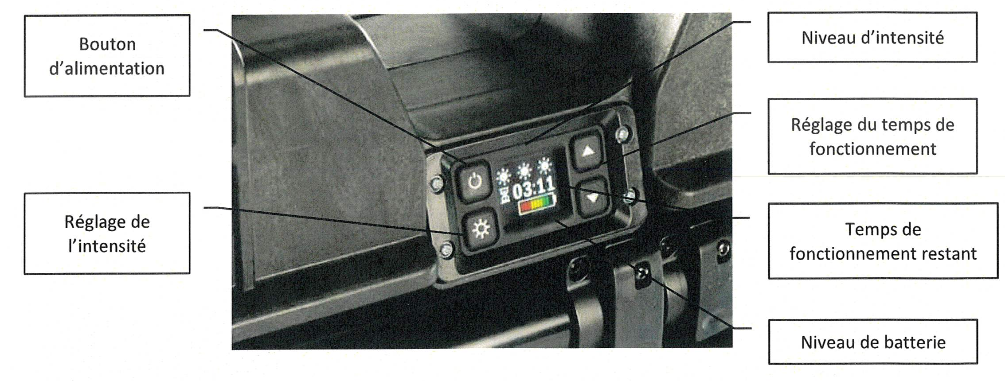
Les éclairages sur Batterie
Lampe PELI 9490 :
38

Slide 39
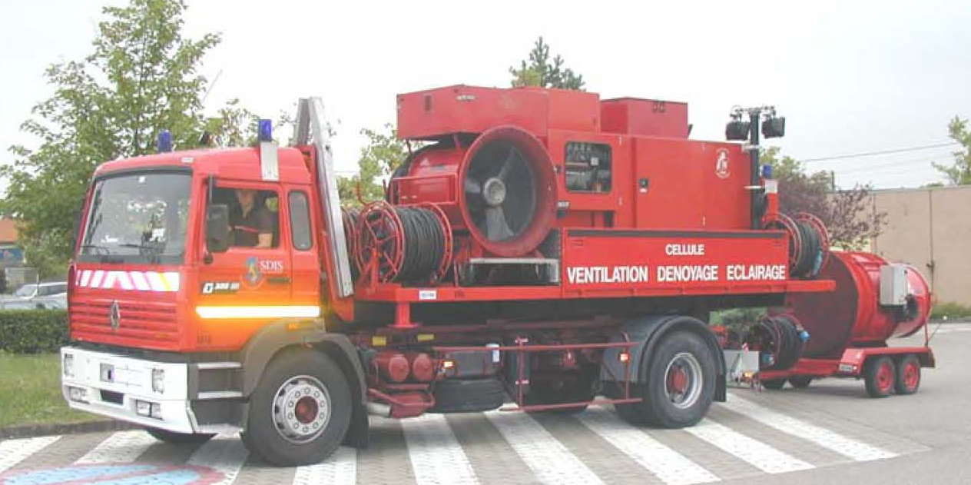
Les éclairages sur moteurs thermiques
Engin spécifique d'éclairage :
SDMIS dispose de la Cellule Ventilation, Dénoyage et Eclairage (CVDE), basée à Saint Priest et acheminée au moyen d'un porteur de berce.
39

Slide 40
Les éclairages sur moteurs thermiques
Engin spécifique d'éclairage :
Armé par 2 SP, cette cellule permet de mettre en œuvre des moyens puissants sur des interventions importantes.
Personnel sur place viendra en aide aux SP du CI Logistique pour la mise en place des matériels.
Outre les moyens de ventilation et de dénoyage (pompage), cette cellule dispose de :
40

Slide 41
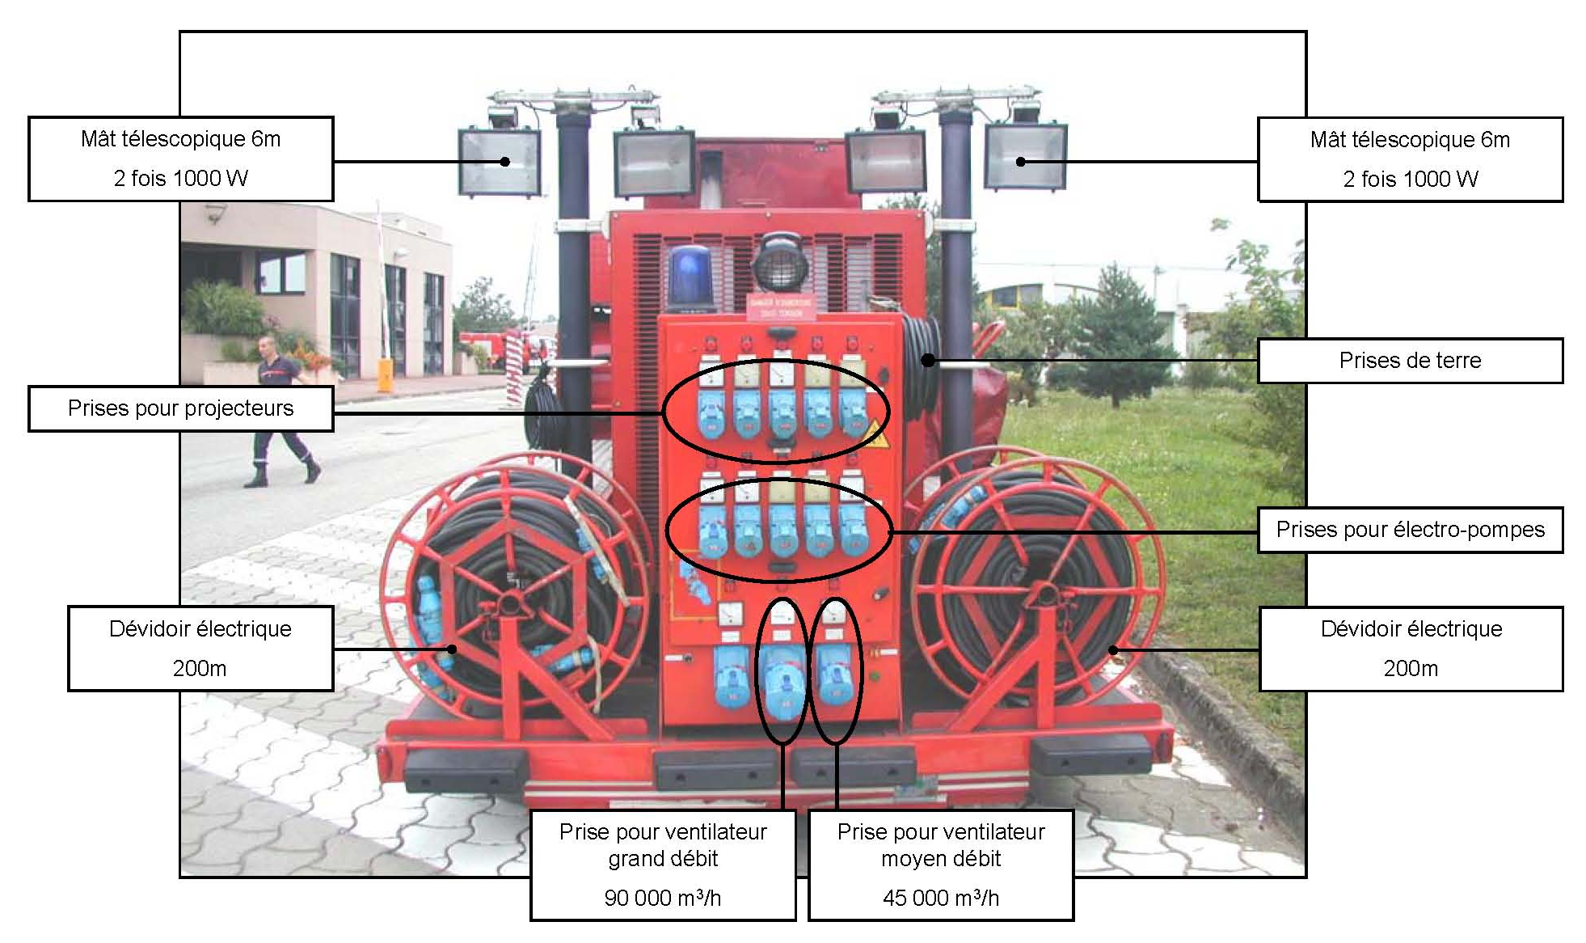
Les éclairages sur moteurs thermiques
Engin spécifique d'éclairage :
41

Slide 42
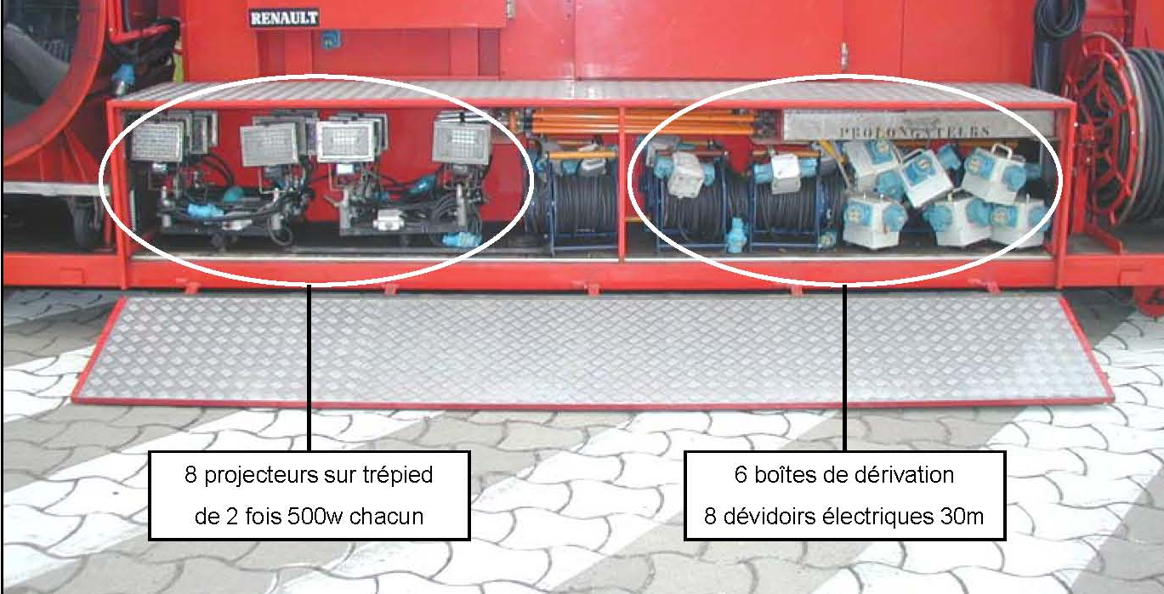
Les éclairages sur moteurs thermiques
Engin spécifique d'éclairage :
42

Slide 43
Mise en oeuvre lot éclairage
Il est 23 h 30, avec le VID, vous arrivez en renforts sur un feu de maison individuelle et votre chef d'agrès, sur sollicitation du chef d'agrès du FPT, doit faire installer un éclairage de part et d'autre de la zone de travail car il reste du déblai à effectuer par les binômes du FPT.
Votre chef d'agrès vous demande de mettre en place le lot éclairage en installant le groupe électrogène et deux projecteurs.
Quelle tenue adoptez-vous ?
Quelles règles appliquez-vous ?
Comment mettez-vous en place ce dispositif dans le délai le plus court possible ?
43

Slide 44
Mise en oeuvre lot éclairage
Tenue et règles générale à adopter :
Porter la tenue en adéquation avec l'intervention : EPI complet, casque F1.
Revêtir consciencieusement les effets de protection,
Porter l'ARI en cas de confinement des locaux et armer son détecteur d'immobilité avant de s'engager,
Travailler en portant des gants de protection, quelle que soit l'intervention !
Rester vigilant à l'environnement de travail,
Rester en relation avec son binôme,
Tenir le matériel à l'abri des projections d'eau,
Vérifier l'intégrité des boîtiers de jonctions, les fiches et les contacteurs.
44

Slide 45
Mise en oeuvre lot éclairage
➔ Installation du dispositif : mise en place du groupe électrogène
Groupe doit–être disposé à l'extérieur des bâtiments, à minimum 1 mètre de ceux-ci et en veillant que les gaz d'échappement ne se dirigent pas vers l'intérieur de ceux-ci.
L'installer sur un terrain plat : sur un sol en pente la lubrification du moteur ne peut pas s'effectuer correctement,
45

Slide 46
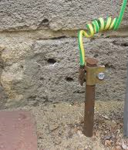
Mise en oeuvre lot éclairage
➔ Installation du dispositif : mise en place du groupe électrogène
Mise à la terre doit être faite en plantant le piquet de terre et le câble doit être totalement déroulé.
46

Slide 47

Mise en oeuvre lot éclairage
➔ Installation du dispositif : mise en place du groupe électrogène
Plein de carburant doit être effectué moteur à l'arrêt.
Ne pas fumer ou allumer une flamme vive à proximité du réservoir !
Raccorder les matériels électriques ;
47

Slide 48
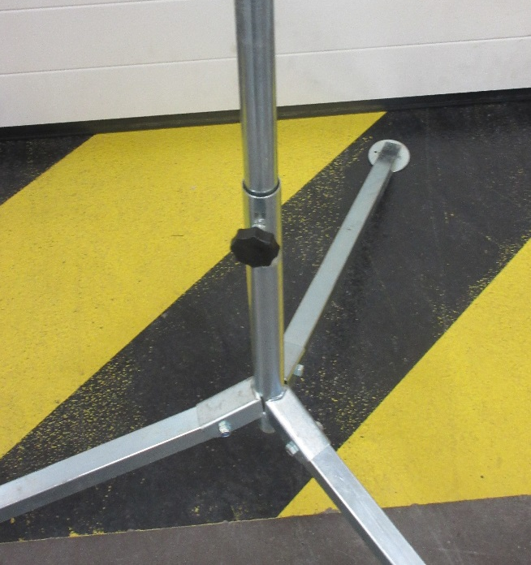
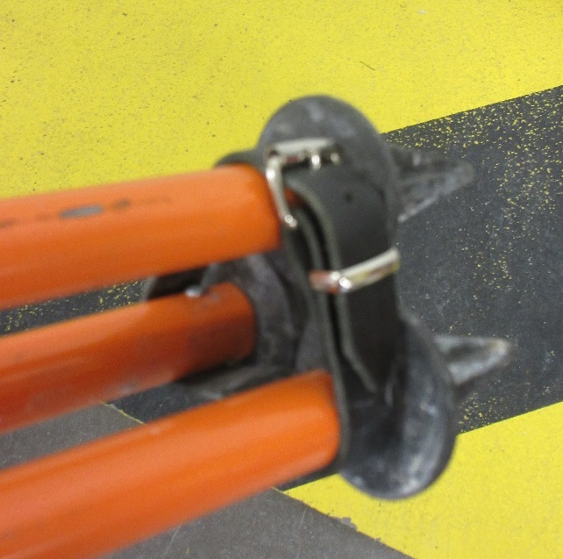
Mise en oeuvre lot éclairage
➔ Installation du dispositif : mise en place des projecteurs sur trépieds
Vérifier que les lampes sont en bon état ;
Desserrer la molette maintenant les pieds et écartés ceux-ci au maximum, resserrer la molette.
48

Slide 49
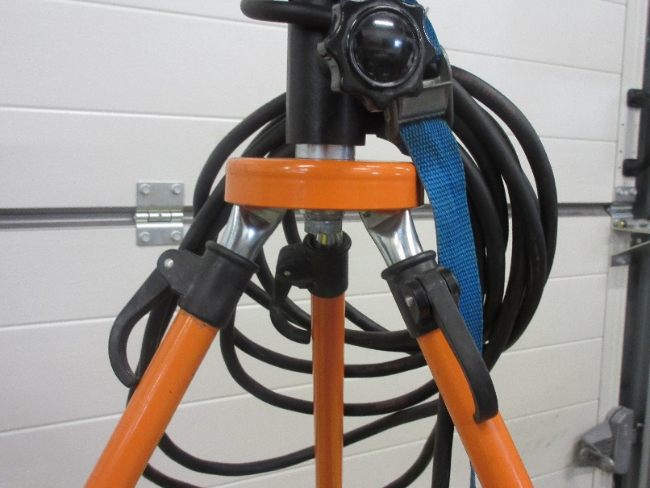

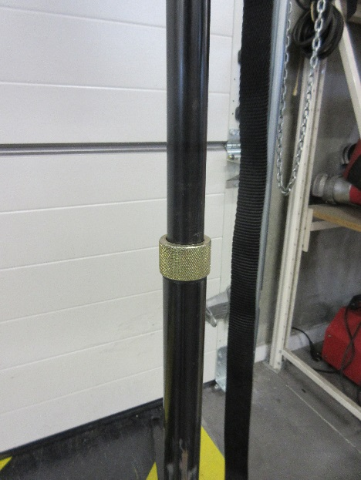
Mise en oeuvre lot éclairage
➔ Installation du dispositif : mise en place des projecteurs sur trépieds
Si nécessaire, desserrer la molette centrale et élever le tube, jusqu'à la hauteur voulue, resserrer la molette.
49

Slide 50
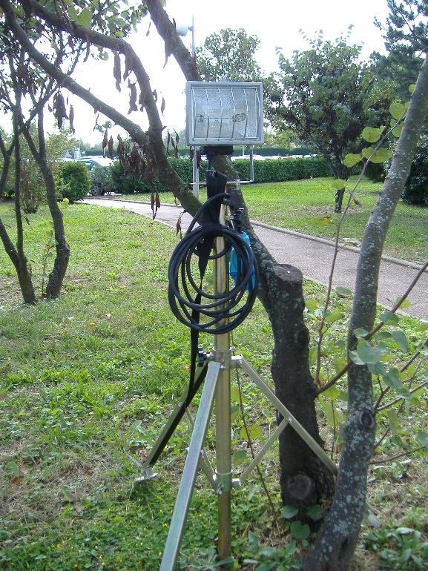
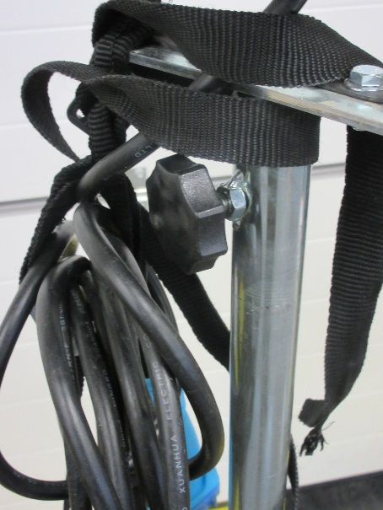
Mise en oeuvre lot éclairage
➔ Installation du dispositif : mise en place des projecteurs sur trépieds
Si besoin, diriger le projecteur vers la zone à éclairer.
Raccorder la prise maréchal sur la boîte de dérivation
50

Slide 51

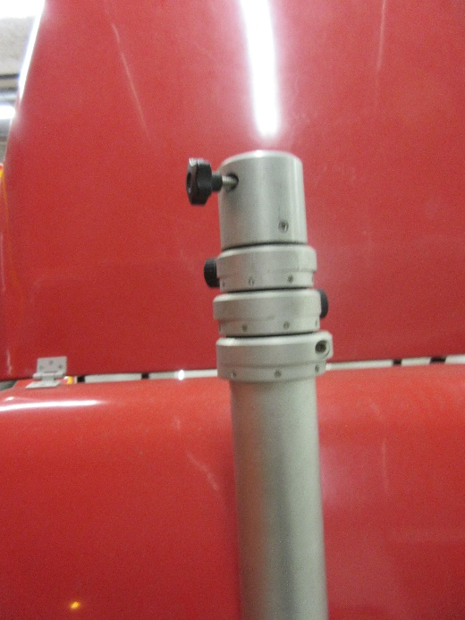
Mise en oeuvre lot éclairage
➔ Installation du dispositif : mise en place des projecteurs sur mâts
Afin de déployer un mât télescopique d'éclairage il est nécessaire d'entreprendre les actions suivantes :
51

Slide 52
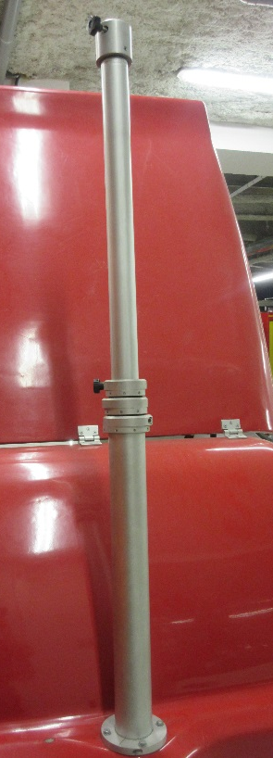
Mise en oeuvre lot éclairage
➔ Installation du dispositif : mise en place des projecteurs sur mâts
Vérifier que les lampes sont en bon état,
Vérifier la vis de purge dans le bas du vérin pneumatique : elle doit être fermée,
Desserrer la molette de serrage du plus petit élément,
Actionner la poignée du vérin jusqu'au total déploiement de
l'élément,
Desserrer la molette de l'élément suivant et procéder de la
même manière jusqu'à la hauteur désirée,
Brancher sur le boîtier de jonction ou sur le dévidoir.
52

Slide 53

Mise en oeuvre lot éclairage
➔ Installation du dispositif : mise en place des câbles et des boîtiers
Vérifier l'intégrité des câbles électriques,
Utiliser le moins de longueur possible de câble,
Arranger les câbles électriques afin qu'ils n'entravent pas les opérations,
Enclencher les prises maréchal,
Ne pas entreposer les prises et les boîtiers dans les flaques d'eau.
53

Slide 54
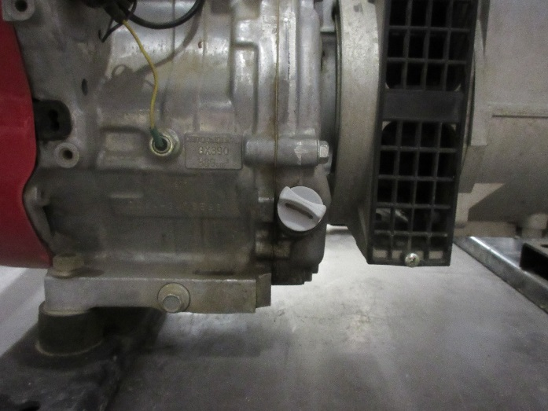
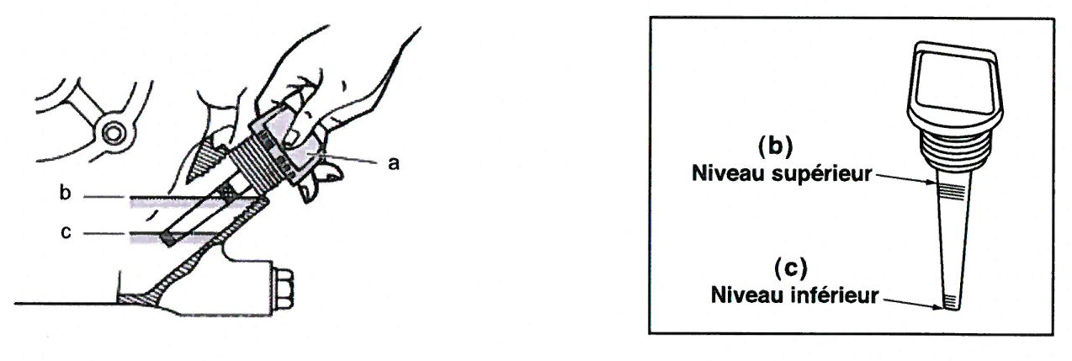
Mise en oeuvre lot éclairage
Lorsque le dispositif est en place : mise en route du Groupe Electrogène
Contrôler les différents niveaux (huile – essence),
Sur une surface plane, moteur à l'arrêt, retirer le bouchon de remplissage d'huile.
54

Slide 55
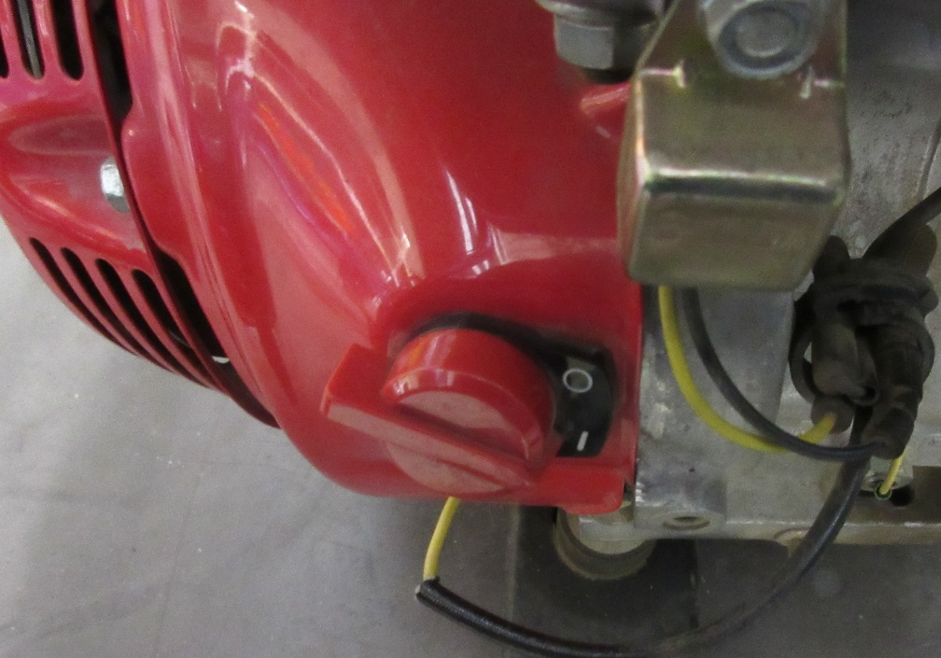
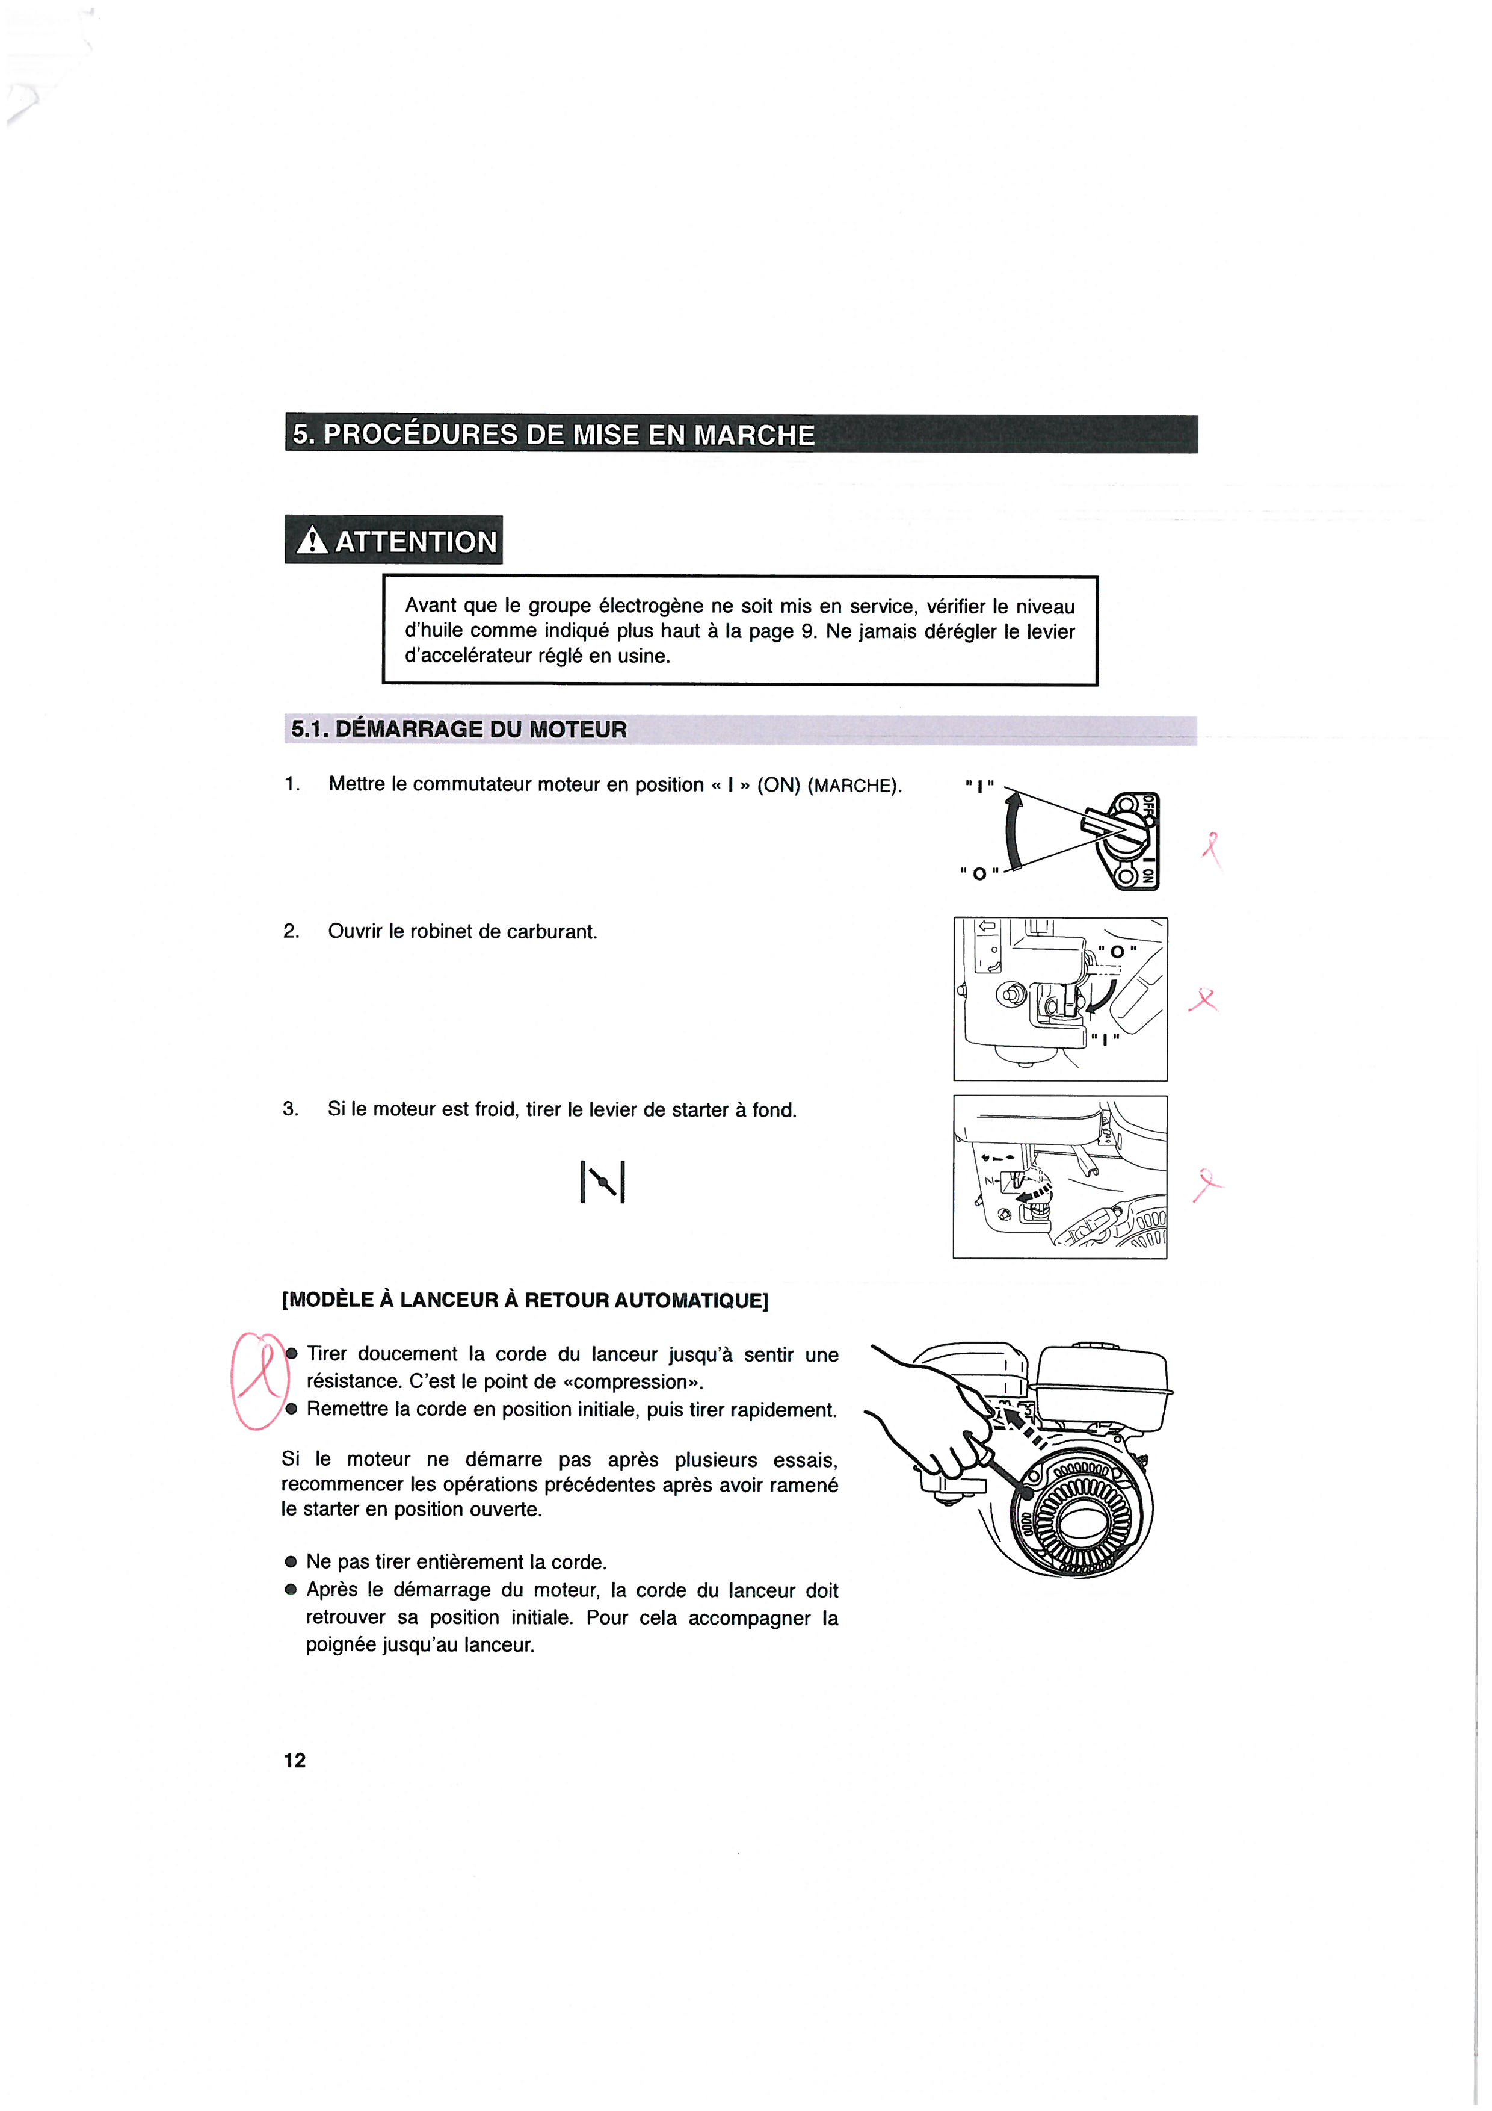
Mise en oeuvre lot éclairage
Lorsque le dispositif est en place : mise en route du Groupe Electrogène
Mettre en position « ON » (- I - marche) le bouton marche arrêt du groupe ;
55

Slide 56
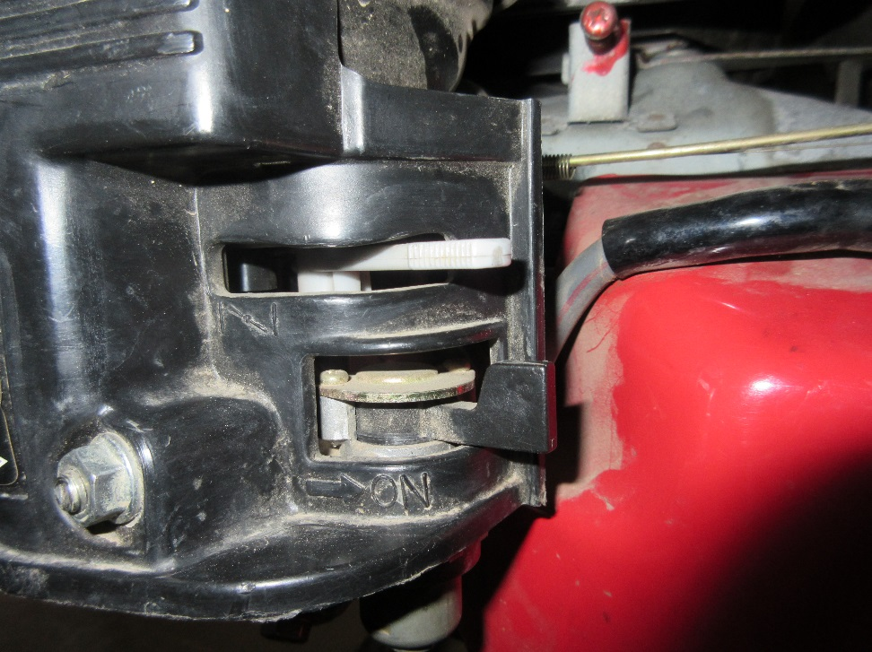
Mise en oeuvre lot éclairage
Lorsque le dispositif est en place : mise en route du Groupe Electrogène
Ouvrir l’essence,
56

Slide 57
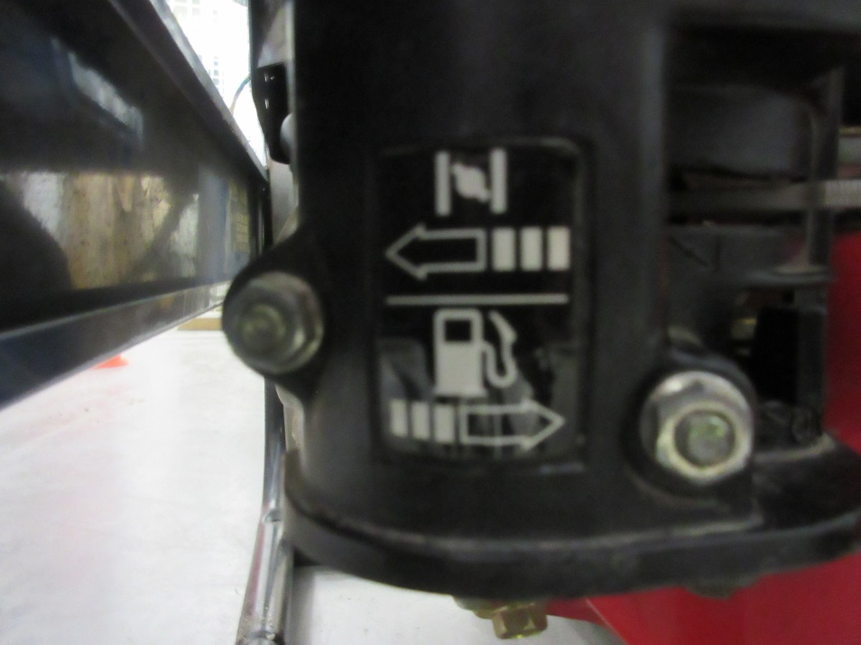
Mise en oeuvre lot éclairage
Lorsque le dispositif est en place : mise en route du Groupe Electrogène
Si le moteur est froid, tirer le levier de starter à fond,
57

Slide 58

Mise en oeuvre lot éclairage
Lorsque le dispositif est en place : mise en route du Groupe Electrogène
S’assurer que le différentiel est en position « OFF » (- O - arrêt),
58

Slide 59
Mise en oeuvre lot éclairage
Lorsque le dispositif est en place : mise en route du Groupe Electrogène
Une fois ces actions faîtes :
Démarrer le groupe, à l’aide du lanceur : tirer doucement la corde du lanceur jusqu'à sentir une résistance. C'est le point de compression.
Remettre la corde en position initiale et tirer
rapidement.
59

Slide 60
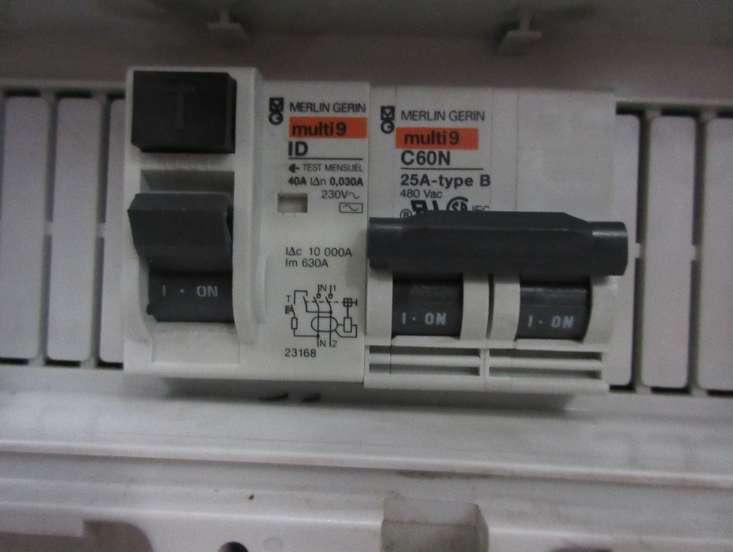
Mise en oeuvre lot éclairage
Lorsque le dispositif est en place : mise en route du Groupe Electrogène
Lorsque le moteur tourne à plein régime : Enclencher le différentiel en position « ON » (- I - marche),
60

Slide 61

Mise en oeuvre lot éclairage
Lorsque le dispositif est en place : mise en route du Groupe Electrogène
S’assurer que les halogènes marchent correctement,
Enlever le starter dès que le moteur est chaud.
61

Slide 62
Mise en oeuvre lot éclairage
Lorsque le dispositif est en place : mise en route du Groupe Electrogène
Si le moteur refuse de démarrer, il faut vérifier :
L'ouverture du robinet de carburant,
Le niveau de carburant,
Le starter,
Le commutateur du moteur,
Le disjoncteur : il ne doit pas être enclenché,
62

Slide 63
Mise en oeuvre lot éclairage
Lorsque le dispositif est en place : mise en route du Groupe Electrogène
Si un projecteur ne s'éclaire pas, il faut vérifier :
L'état de l'ampoule,
Les connections au niveau des prises.
L'état des câbles.
63

Slide 64
Mise en oeuvre lot éclairage
Pendant la mission :
Vérifications régulières du niveau de carburant :
L'autonomie d'un groupe se situe entre 2 h 30 et 4 heures suivant le modèle et la marque.
Vérification du bon fonctionnement des ampoules ;
Carburant ne doit pas rester à proximité immédiate du groupe électrogène,
64

Slide 65

Mise en oeuvre lot éclairage
A la fin de la mission :
Nettoyages et reconditionnement du matériel c'est-à-dire remise opérationnelle des matériels utilisés :
Eteindre les appareils alimentés par le groupe électrogène en abaissant le disjoncteur ;
Puis débrancher les prises de courant.
65

Slide 66

Mise en oeuvre lot éclairage
A la fin de la mission :
Laisser tourner le moteur sans charge pendant environ 3 min, afin de laisser le moteur refroidir.
66

Slide 67


Mise en oeuvre lot éclairage
A la fin de la mission :
Arrêter le groupe électrogène : mettre le commutateur en position OFF (O – arrêt).
67

Slide 68

Mise en oeuvre lot éclairage
A la fin de la mission :
Fermer le robinet de carburant.
Il est nécessaire de laisser refroidir le groupe et les projecteurs afin d'éviter les brûlures.
68

Slide 69


Mise en oeuvre lot éclairage
A la fin de la mission :
Rassembler les fils électriques et les ramener vers le VID,
Le cas échéant, les nettoyer avec un chiffon humide.
Les rouler : pour cela, les mettre en double (les 2 prises
maréchal du même côté) et commencer à l'opposé des prises.
69

Slide 70
Mise en oeuvre lot éclairage
A la fin de la mission :
Les remettre dans leur emplacement au sein du VID.
Nettoyer et ranger les boîtiers de dérivation.
Reconditionner les trépieds ou les mâts télescopiques.
Les ranger, dans le VID en les attachant.
Faire le plein du groupe électrogène, le remettre dans le véhicule.
70

Slide 71
Mise en oeuvre lot éclairage
Entretien de base :
Filtre à air est un point sensible, souvent de grande dimension, il doit être toujours parfaitement propre (Certains sont à bain d’huile pour être plus efficace)
Groupe doit démarrer vite, la bougie doit être parfaitement propre et réglée.
Vérifier les niveaux d’huile et de carburant ;
Ne jamais laver un groupe à grande eau (d’autant plus s’il est en marche !),
Aucun élément de sécurité ne doit être absent ou détérioré (câble de terre),
71

Slide 72
Mise en oeuvre lot éclairage
Entretien de base :
Démarrer les groupes électrogènes une fois par semaine ;
Vérifier les projecteurs et les câbles ;
Allumer les projecteurs une fois par semaine : si un changement d'ampoule est à effectuer, ne pas manipuler celle-ci avec les doigts mais avec un chiffon ou des gants.
En effet, le gras naturel de la peau peut causer la détérioration de l'ampoule dès sa mise sous tension.
72

Slide 73
Important
N'essayez jamais de modifier le groupe électrogène. Cela risque de causer un accident et d'endommager le groupe électrogène et les appareils.
Certaines pièces du moteur à combustion interne sont chaudes et peuvent entraîner des brûlures.
73

Slide 74
Important
Ne jamais raccorder le groupe électrogène au réseau électrique d'une habitation dans le but de l'alimenter.
N'utilisez jamais le groupe électrogène dans un espace confiné ou partiellement confiné, à l'intérieur d'un garage ou d'une maison ou à proximité de fenêtres ou de portes ouvertes.
Il existe un risque d'intoxication au monoxyde de carbone (CO).
74

Slide 75
Conclusion
Introduction
Les lampes portatives
Les éclairages sur moteurs thermiques
Mise en oeuvre du lot éclairage
Année : 2024
Contact : pour toute remarque concernant ce document, merci d’envoyer un mail sur l’adresse suivante :
gfor_jsp@sdmis.fr
75

